Slide 1

Curso Angularjs Dia 1 - BBVA

Slide 2
Que es AngularJs?
Comparativa AngularJs SPA vs Proyecto
Ejemplo SPA
Ejemplo Proyecto
Estructura
Routing
Modulos
Componetnes

Slide 3
Que es AngularJs?
Ahora vamos a hacer un breve recorrido para nombrar y describir con unos pequeños apuntes aquellos elementos y conceptos que te vas a encontrar dentro de AngularJS.
Primeramente tenemos que hablar sobre el gran patrón que se usa en Angular, el conocido Modelo, Vista, Controlador.
Vistas: Será el HTML y todo lo que represente datos o información.
Controladores: Se encargarán de la lógica de la aplicación y sobre todo de las llamadas "Factorías" y "Servicios" para mover datos contra servidores o memoria local en HTML5.
Modelo de la vista: En Angular el "Modelo" es algo más de aquello que se entiende habitualmente cuando te hablan del MVC tradicional, osea, las vistas son algo más que el modelo de datos. En modo de ejemplo, en aplicaciones de negocio donde tienes que manejar la contabilidad de una empresa, el modelo serían los movimientos contables. Pero en una pantalla concreta de tu aplicación es posible que tengas que ver otras cosas, además del movimiento contable, como el nombre de los usuarios, los permisos que tienen, si pueden ver los datos, editarlos, etc. Toda esa información, que es útil para el programador pero que no forma parte del modelo del negocio, es a lo que llamamos el "Scope" que es el modelo en Angular.
https://angularjs.org/
https://en.wikipedia.org/wiki/ECMAScript

Slide 4
Como instalar angular Js?
Tenemos dos opciones nos descargamos las librerias y las
Incoporamos como cualquier sitio web, o nos tomamos unos minutos para configurarlo adecuadamente, igual no es nada imposible ☺

Slide 5
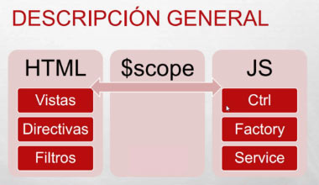
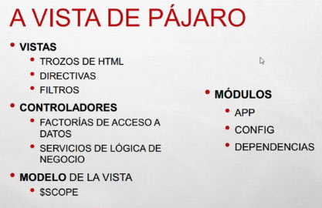
Utilizando un proyecto template
Descargamos las librerias de
https://angularjs.org/

Slide 6
Ejercicio basico
Un vez descargada la librería generamos, nos creamos una carpeta / folder, posteriormente dentro nos creamos dos archivos y copiamos la
librería de angular
index.html
Funciones.js
Copiamos el archivo/ fichero angular.min.js

Slide 7
Funciones.js
(function () {
var app = angular.module('fnet', []);
app.controller('login', function ($scope, singin, miservicio) {
$scope.nombre = " hola bbva !";
});
})();

Slide 8
Index.html
<!DOCTYPE html>
<html ng-app="fnet">
<head>
<meta charset="UTF-8">
<meta name="viewport" content="width=device-width, initial-scale=1.0">
<meta http-equiv="X-UA-Compatible" content="ie=edge">
<title>Document</title>
<script src="angular.min.js" ></script>
<script src="funciones.js"></script>
</head>
<body>
<div ng-controller="login">
<!-- para vincular una variable de javasript en el html se hace por medio de los {{ }} -->
<h1>{{nombre}}</h1>
<br>
</div>
</body>
</html>

Slide 9
Subimos el nivel?
Todo muy bonito pero estamos generando SPA, que pasa si queremos
Hacer una aplicación robusta? Tenemos que cambiar cierta estructura
Primero nos descargaremos el siguiente codigo
https://github.com/javautn/cursosangularjs

Slide 10
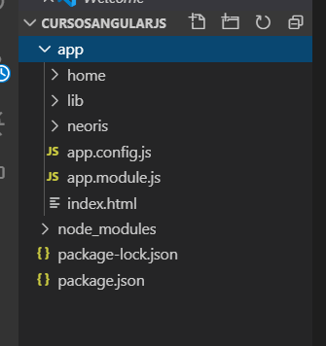
Estructura

Slide 11
Routing
angular.
module('neorisApp').
config(['$routeProvider',
function config($routeProvider) {
$routeProvider.
when('/neoris', {
template: '<neoris-component></neoris-component>'
}).
when('/home', {
template: '<home-component></home-component>'
}).
otherwise('/home');
}
]);

Slide 12
Module
'use strict';
angular.module('neorisApp', [
'ngRoute',
'neoris',
'home'
]);
https://johnresig.com/blog/ecmascript-5-strict-mode-json-and-more/

Slide 13
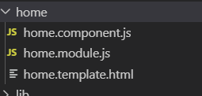
Componentes y Modulos
Creamos un componente?, modulo?, porque cual seria el o los mas convenientes?
Siguiendo con esta premisa, crearemos una carpeta llamada home con los siguientes archivos
home.componetn.js home.module.js home.template.html

Slide 14
Home.component.js
Angular.module define el nombre del modulo que sera inyectado posteriormente component +un nombre del componente templateUrl , la url donde esta la vista controller: function + nombre funcionalidad this.variable , se vincula con $ctrl.variable
'use strict';
angular.
module('home').
component('homeComponent', {
templateUrl: 'home/home.template.html',
controller:
function NeorisController() {
this.nombre='Empleado Modelo'
console.log(this);
}
});

Slide 15
Home.template.html
hola mundo home
{{$ctrl.nombre}} $ctrl, tal como su abreviacion lo indica es la forma de vincularlo con el controlador

Slide 16
Home.module.js
'use strict';
angular.module('home', ['home']); la idea es agregar todos los componentes necesarios para este modulo, posteriormente se agregara el modulo al app.module

Slide 17
Index.html
<!DOCTYPE html>
<html lang="en" ng-app="neorisApp">
<head>
<meta charset="UTF-8">
<meta name="viewport" content="width=device-width, initial-scale=1.0">
<meta http-equiv="X-UA-Compatible" content="ie=edge">
<title>Document</title>
<script src="lib/angular/angular.js"></script>
<script src="lib/angular-animate/angular-animate.js"></script>
<script src="lib/angular-resource/angular-resource.js"></script>
<script src="lib/angular-route/angular-route.js"></script>
<script src="app.module.js"></script>
<script src="app.config.js"></script>
<script src="home/home.module.js"></script>
<script src="home/home.component.js"></script>
</head>
<body>
<div class="view-container">
<div ng-view class="view-frame"></div>
</div>
</body>
</html>
Dentro de ng-view se renderizaran las pantallas

Slide 18
Ejercicio N1
Se requiere genera una nueva pantalla, que cuando el usuario escriba en la URL, mascota mostrar la siguiente informacion nombre, raza y edad
Ideal utilizar un json
Posteriormente agregar un boton que al hacer click muestre la imagen de la mascota

Slide 19
Muchas gracias
Cualquier duda o consulta me escriben
Dante Panella
Dante.panella@neoris.com

Slide 20
www.neoris.com
Dante Panella
Master
Dante.panella@neoris.com

